Slide 1


自动售货机云平台的设计与实现
华东师范大学
East China Normal University
导 师：章炯民
答辩人：任南南
2017年11月22日
Notes:
各位老师、同学们好，我是任南南，我的论文题目是“自动售货机云平台的设计与实现”

Slide 2
目录
华东师范大学
East China Normal University
1
研究背景、现状、研究内容及意义
VMCloudPlatform系统的需求分析
VMCloudPlatform系统的设计
VMCloudPlatform系统的实现
总结与展望
2
3
4
5
Notes:
接下来，我将从论文的研究背景、现状、研究内容及意义、系统的需求分析、系统设计、系统实现、总结与展望等五个方面做论文的汇报。

Slide 3
研究背景、现状、研究内容及意义
华东师范大学
East China Normal University
1
1
研究背景
自动售货机迎来井喷式爆发？
消费观念
成本
爆发
支付模式
赢利模式
投放地点
人力成本
商铺成本
售货机成本
…
快速、便捷…
商场、学校
写字楼、地铁站
…
投币->移动、声波…
商品销售->广告收入
Notes:
首先介绍论文的研究背景
自动售货机从90年代进入中国以来，由于消费习惯不成熟、支付方式单一和运营维护成本等因素制约，行业发展缓慢，受众面较小。而在近几年来才得到大幅的增长。
随着互联网的发展和社会消费模式的转变，自动售货机行业进入了发展的井喷期。
1）它的点位分布灵活，可以渗透到楼道、地铁站等门店难以进入的空间，满足即时便利和随机性的消费需求，且无需人力值守，可24小时营业，具备独特的渠道价值。
2）从零售业的角度来看，目前线下门店正面临着人力和租金成本上升的压力，据中国连锁经营协会发布，2016年，我国便利店的租金成本上升了7%，人工成本上升了6.5%。因而，可以去人力，只占用几平米空间的自动售货机成为了关注的热点。
3）智能化技术和移动支付时代的到来，也是自动售货机行业崛起的重要因素.

Slide 4
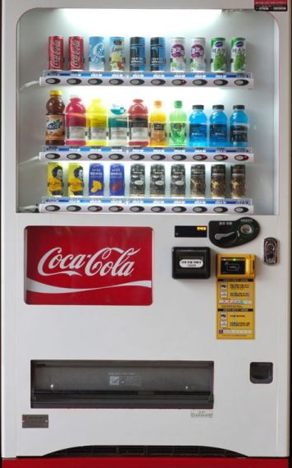
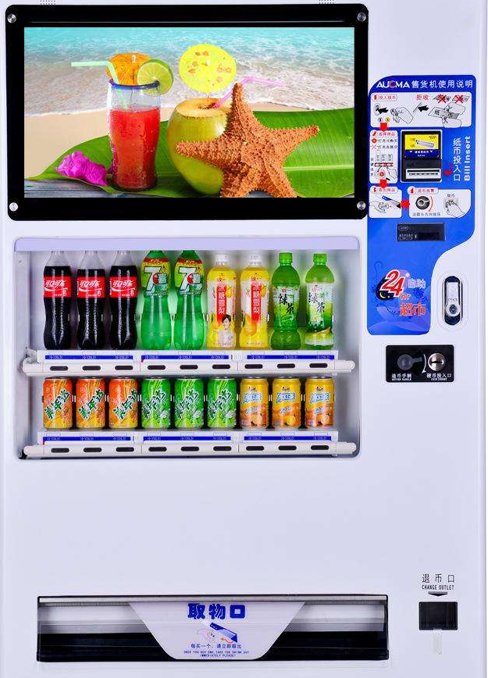
研究背景、现状、研究内容及意义
华东师范大学
East China Normal University
1
2
研究现状
老式售货机：物理键盘选货
硬币、纸币、POS
无显示器
人工管理
智能售货机：物理键盘选货、显示屏选货
移动、声波、硬币、纸币、POS支付
提供可交互的显示器
后台管理系统、智能售货终端
新的赢利点、增值服务
Notes:
国内少数大型售货机商家将自动售货机与互联网相结合，提供售货机的后台管理系统和智能终端软件。
售货机联网，显示屏供用户选货，提供新型移动支付方式，并实时更新存货量；后台管理系统对终端库存进行监控，并根据库存信息及时补货。这种信息化的发展趋势，能够适应当下人们的消费习惯，降低了运营和管理的成本，还拓展了自动售货机的应用领域。
但是研发一套信息化的系统或购置一台新型自动售货机仍然是价格不菲，大批的中小型运营商并没有足够的财力和物力去开发或者更换售货机。正因为如此，才造成了信息化的自动售货机在我国的应用并不是很广泛。
因而，改造当前传统售货机、帮助中小型运营商实现管理信息化、减少资源浪费、增加商家行业竞争力成为当前亟待解决的问题。

Slide 5
研究背景、现状、研究内容及意义
华东师范大学
East China Normal University
1
3
研究内容及意义
改造
通过外接Anroid Pad改造自动售货机
管理
实现可共享的自动售货机信息化管理平台
便捷
实现运营商的售货机管理软件
智能
实现终端售货软件
Notes:
主要研究了一种可共享的自动售货机云平台系统和智能化的终端软件，包括对自动售货机终端的低成本改造
有了管理系统，营业员可实时监控自动售货机的库存和运营状况，更有计划的进行补货和设备维护，从而降低运营成本。
售货机上搭载的Android Pad除了实现售货机的日常售货，还具有可观的广告价值。
此外，移动支付的实现，极大改善了用户的购买体验，进一步降低了运营成本。
营业员小程序，帮助营业员在上货现场进行售货机信息的实时更新，提高工作效率。
系统由厂商开放给运营商使用，增强了厂商和运营商在行业中的竞争力。

Slide 6
目录
华东师范大学
East China Normal University
1
研究背景、现状、研究内容及意义
VMCloudPlatform系统的需求分析
VMCloudPlatform系统的设计
VMCloudPlatform系统的实现
总结与展望
2
3
4
5

Slide 7
VMCloudPlatform系统的需求分析
华东师范大学
East China Normal University
2
1
VMCloudPlatform系统的构成
VMCloudPlatform系统
VMSale APP
VMManage APP
VMCloudPlatform管理系统
实现目标
信息化售货机
改造老旧售货机
终端软件智能化
营业员的
管理小程序
实现多租户
Notes:
可共享的自动售货机云平台系统命名为VMCloudPlatfrom系统，它包括三个部分，VMCloudPlatfrom管理系统、VMManage APP和VMSale APP。
主要目标是。。。。

Slide 8
VMCloudPlatform系统的需求分析
华东师范大学
East China Normal University
2
2
VMCloudPlatform系统用户层级关系
厂商
运营商管理员
用户组管理员
财务管理员
厂商管理员
仓库管理员
营业员
平台管理者
Notes:
管理系统的平台管理者是厂商，理论上由厂商进行系统的开发、管理和运维，运营商通过免费或者付费的方式租用该平台系统。
运营商管理员是厂商的下级用户，同时运营商内部也有用户组管理员、财务管理员和仓库管理员这样的角色。其中营业员是维护和管理终端售货机的用户角色。
厂商除了进行系统管理之外，还具有内部的业务功能需求，如对售货机、售货机类型、运营商等进行管理，这就是厂商管理员的设定原因。

Slide 9
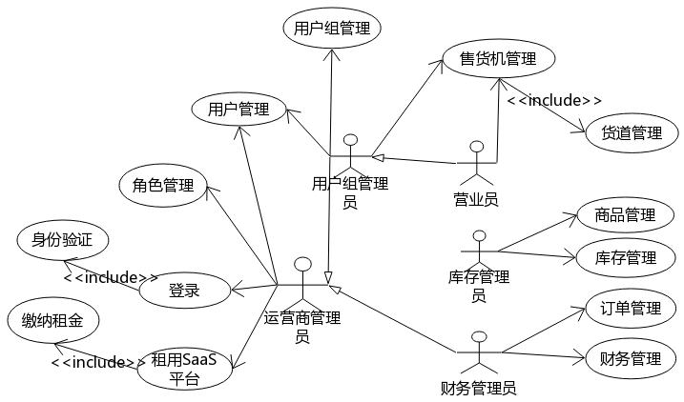
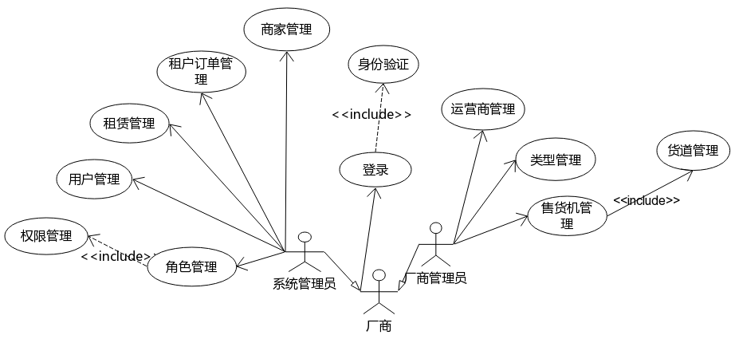
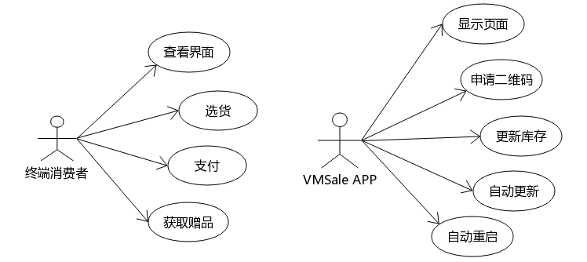
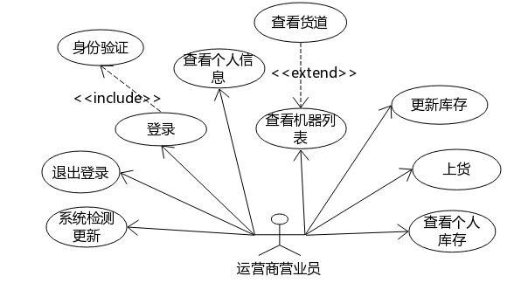
VMCloudPlatform系统的需求分析
华东师范大学
East China Normal University
2
3
VMCloudPlatform系统需求
图1
图2
图3
图4
图5
Notes:
厂商是系统的管理者，在系统开发完成后，作为系统管理员角色的厂商会对用户权限、用户角色、租赁规则等进行定义和发布。
作为自动售货机的生产商，它还需要管理自己生产的自动售货机，售货机类型，此外，还要管理已经使用该系统的运营商账号。
当系统初始化完成后，运营商通过租用界面，选择要租用的功能模块和租用时间，并填登陆的初始化密码，信息验证成功后注册成功。
售货机的运营商可以在内部创建新的用户，并设置每个用户的用户角色，控制访问权限。除了对售货机的管理外，运营商的其他用户角色还要管理商品、库存、终端的订单，以及最后对财务的处理。
终端软件，需要为消费者提供选货的界面，并和支付平台交互，申请二维码。据实际情况实现APP在远端的自动更新和自动重启。

Slide 10
目录
华东师范大学
East China Normal University
1
研究背景、现状、研究内容及意义
VMCloudPlatform系统的需求分析
VMCloudPlatform系统的设计
VMCloudPlatform系统的实现
总结与展望
2
3
4
5

Slide 11
VMCloudPlatform系统的设计
华东师范大学
East China Normal University
3
1
VMCloudPlatfrom系统功能结构图
Notes:
VMCloudPlatform管理系统可描述为自动售货机的管理网站，运营商通过web浏览器就可以租赁使用。通过该网站，运营商可以信息化的录入售货机的信息、货道信息、商品信息等，还能够查看从售货机终端传回的信息，监控终端机器的库存，并据此信息判定需要补货的售货机集合，及时补货。
VMManage APP是用来配合管理系统的一个Android软件，终端上货的营业员可在手机端查看售货机，更新库存。
还有一个安装在自动售货机终端的VMSale APP,它主要是被终端消费者使用，为购买活动申请支付的二维码，并将销售信息传回给管理系统。
此外，根据需求，还提供了软件的远程自动更新和自动重启功能。

Slide 12
VMCloudPlatform系统的设计
华东师范大学
East China Normal University
3
2
自动售货机的网络结构和硬件构成
Notes:
自动售货机的终端使用外接Android Pad进行改进，使用串口线和售货机相连，通过串口信息的收发，控制自动售货机的工作流程。
MDB总线通信接口用于协调VMC（自动售货机主控制器）与多个外设之间的通信。
售货机提供RS232串口，外接Android设备通过FT312D或FT311D芯片连接售货机。
智能化终端软件搭载在Android Pad上，由此实现自动售货机的低成本改造。
从网络结构中可以看出，各种角色的管理员都通过Internet网络访问管理系统，直接使用web进行管理工作。
自动售货机销售终端完成售货机的正常销售活动，并使用4G网络实现无线传输。
消费者通过VMSale APP选货，并使用4G网络完成移动支付。
营业员使用售货机管理的小应用VMManage APP更新售货机库存，APP通过4G网络和后台应用交互。

Slide 13
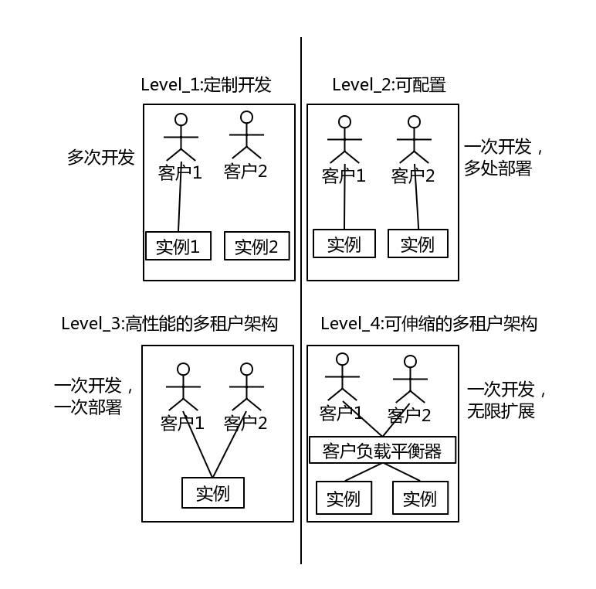
VMCloudPlatform系统的设计
华东师范大学
East China Normal University
3
3
VMCloudPlatfrom管理系统软件体系架构
 | 独立数据库 | 共享数据库 单独模式 | 共享数据库 共享模式
隔离级别 | 高 | 中 | 低
共享级别 | 低 | 中 | 高
安全性 | 高 | 中 | 低
成本 | 高 | 中 | 低
可配置性 | 高 | 中 | 低
共享数据库
共享模式
Level_3
基于SaaS的软件体系架构
Notes:
SaaS服务成熟度模型有四种，分别是定制开发、可配置开发、高性能的多租户架构、可伸缩的多租户架构。
SaaS模式的软件区别于其他软件的最大特点就是多租户技术。多租户技术的数据设计模式有三种，分别是独立数据库、共享数据库，单独模式，共享数据库，共享模式。
本文面向的用户是自动售货机中小型运营商，实现成本作为着重考虑的因素，综合其他因素，VMCloudPlatform系统选择了“共享数据库共享模式“的多租户的隔离级别和第三级SaaS成熟度模型。
现代软件系统的开发一般采用分层的设计思想，常见的是表示层、控制层、业务逻辑层和数据访问层这种分层方法。
结合多租户和SaaS模式，基于SaaS的软件体系架构在原始分层的基础上添加了配置管理层和多租户数据模式选择层。
配置管理层用于增强SaaS软件的可扩展性和可配置性，实现他“按需使用、按需付费”的特性。在开发的过程中需要着重考虑多租户的数据扩展和配置性。
而多租户数据模式选择用来对不同的租户数据隔离。

Slide 14
目录
华东师范大学
East China Normal University
1
研究背景、现状、研究内容及意义
VMCloudPlatform系统的需求分析
VMCloudPlatform系统的设计
VMCloudPlatform系统的实现
总结与展望
2
3
4
5

Slide 15
VMCloudPlatform系统的实现
华东师范大学
East China Normal University
4
1
多租户数据模型实现
数据扩展性实现
定制列实例
USER_ID | FRIM_ID | USER_NAME | AGE | MARRIED | ... | ADDRESS
001 | 00101 | ZhangSan | 25 |  | …
002 | 00202 | LiSi |  |  | … | Shanghai
改进的数据扩展模式
Notes:
传统软件的数据扩展常常采用定制列的实现方式，实现简单。但是却不适合多租户的情况，极端情况下，每个用户都有一个定制字段，而这个字段对其他用户毫无用处，将造成极大的空间浪费。
使用预分配字段表、预分配字段配置表对数据扩展方法进行改进。当业务表中需要扩展字段时，在扩展字段表中添加一个字段值，并在配置表中对扩展字段的基本信息进行定义，不会造成数据空间的浪费。
每当有新的扩展字段加入时，只需在扩展表中添加字段值EXT_VALUE和扩展表配置的ID，并和基本表关联。
需要查询Usertable中记录时，除了基本表的查询，还需要查询扩展字段表。

Slide 16
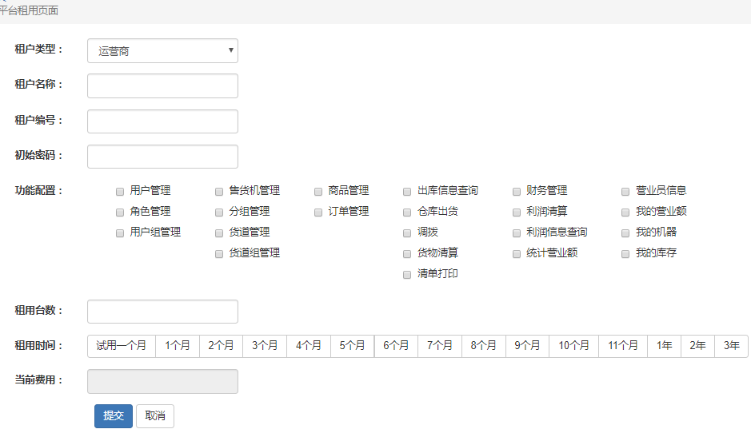
VMCloudPlatform系统的实现
华东师范大学
East China Normal University
4
1
多租户数据模型实现
可配置性实现
Notes:
系统实现可配置性的功能，租户在租用时就能够自定义的定制。
通过基本模块表、功能表和租户功能表三表结合实现系统可配置性的功能，租户基本信息表主要保存租户的基本信息。
基本模块表保存系统的基本子功能，功能之间互不重叠，MENU_ID为基本模块表的ID，MENU_NAME表示模块的菜单项名称。
功能表是连接租户基本表和基本模块表的中间桥梁，包括FUNCTION_ID和MENU_ID，FUNCTION_ID作为唯一标识存入租户基本表中。
租户功能表有两个字段TENANTID和MENU_ID，分别表示租户的编号和租户对应的直接子功能模块。
可直接通过该表获取当前用户所有功能，减少功能表、租户基本信息表和基本模块表之间的连接查询。

Slide 17
VMCloudPlatform系统的实现
华东师范大学
East China Normal University
4
2
多租户数据隔离查询
使用视图隔离过滤租户信息
1、创建视图： CREATE VIEW ChannelView AS SELECT * FROM channelinfo WHERE firmId=Login_Firm_id(); 2、在视图上查询信息： SELECT * FROM ChannelView;
Notes:
在 SQL 中，视图是基于 SQL 语句的结果集的可视化的表。
视图是从一个或几个基本表中导出的虚表，就像是一个窗口，可以通过视图查看当前的表信息，限制用户访问特定的信息[]。在多租户共享数据库模式下，使用视图对数据库表中的某一数据进行授权，就可以阻止对该表中其他租户信息的访问，进而提高系统的安全性

Slide 18
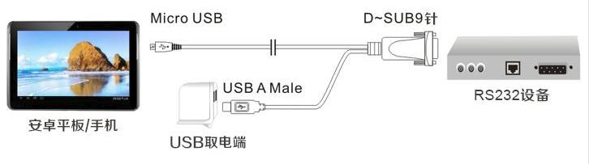
VMCloudPlatform系统的实现
华东师范大学
East China Normal University
4
3
串口通信的实现
外接设备供电
Android USB接口转串口的三种方式
Android USB接口转串口实现
Notes:
图中提供了三种模式的的连接方式，都能够实现Android设备和售货机之间的通信。从Android设备的供电源、开发的难以程度上考虑，选择了可以向Android设备供电的配件模式。
该模式下使用FT312D/FT311D芯片作为媒介，一边将自动售货机RS232和Android 的mirco USB接口相连，一边连接到供电源。
实现方式。。。。（）
首先，应保证自动售货机和Android外接设备以及USB转串口芯片都遵循AOA协议；接着，自动售货机连接Android设备，不断循环检测连接状态；然后，判断当前Android设备是否支持AOA协议，若不支持直接结束，否则，判断是否处于AOA模式，若不在该模式，则发送请求尝试开启Android设备的AOA模式；最后，若Android设备处于AOA，则与Android设备建立通信

Slide 19
VMCloudPlatform系统的实现
华东师范大学
East China Normal University
4
4
VMSale APP自动更新/重启
软件异常
Kill异常线程
自动重启
VMSale APP自动远程更新
打开无障碍功能
解析APK信息配置文件
APK版本大于当前运行版本
下载APK文件
静默安装
VMSale APP自动重启
Notes:
自动更新的关键点是静默安装，不需要用户的干预，APP就能够自动安装完成。
实现过程中主要使用了模拟人工点击Android提示框的操作，但是需要Android设备具备无障碍功能，并事先在Android设备上开启。安装软件的过程中，调用系统的PackageInstaller监听程序和安装页面，获得软件安装界面的按钮位置，然后通过Android Accessibility（辅助功能）提供的模拟用户点击功能操作页面，代替用户执行安装步骤，完成软件无人干预的安装。
和普通应用相比，VMSale APP不能进行实时的人工维护，难免会碰到一些不可预计的故障，因软件问题和Pad本身的异常导致退出。比如：消费者在使用Android Pad时出现操作不当的现象，导致自动售货机和Android设备之间的串口通信连接线松动，致使VMSale APP异常退出；Android应用的一些不易察觉的问题未被穷尽测出，潜在Bug导致程序异常崩溃；Android设备出现问题，导致程序的异常退出等。因此系统也提供了自动重启软件的功能。

Slide 20
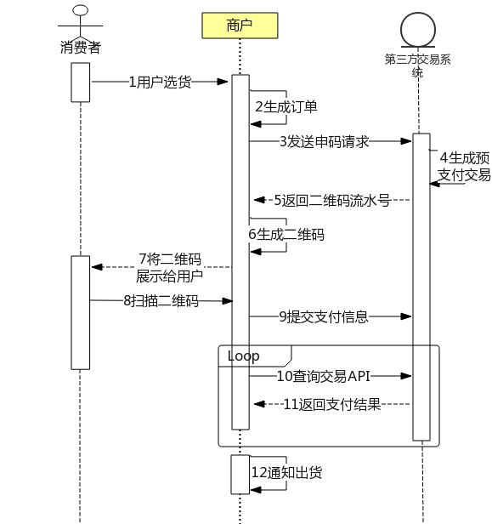
VMCloudPlatform系统的实现
华东师范大学
East China Normal University
4
5
移动支付二维码申码
 | 银联 | 支付宝 | 微信
预设字段 | 商户号、公钥证书、私钥证书 | 商户号APPID、公钥、私钥 | 微信公众账号appid、商户号、密钥key、接口密码secret
签名过程 | SHA-256摘要、私钥签名、Base64编码 | RSA签名、私钥签名、Base64编码 | MD5、私钥
返回数据格式 | JSON | JSON | XML
二维码字段 | qrCode | qrCode | code_url
Notes:
VMSale APP接入了时兴的二维码扫码支付的功能，通过4G网络和支付平台交互，处理后返回包含二维码信息的字符串。
申码过程主要包含了请求字段的签名和加密，签名的验证、返回信息的解析。

Slide 21
目录
华东师范大学
East China Normal University
1
研究背景、现状、研究内容及意义
VMCloudPlatform系统的需求分析
VMCloudPlatform系统的设计
VMCloudPlatform系统的实现
总结与展望
2
3
4
5

Slide 22
总结与展望
华东师范大学
East China Normal University
5
总结
实现可共享的VMCloudPlatform管理系统
实现智能化的终端软件VMSale APP
实现便捷性的管理软件VMManage APP
展望
更安全的数据模型
更主流的消费模式
更合理的供应方式
Notes:
VMCloudPlatform系统包括后台VMCloudPlatform管理系统和售货终端VMSale APP软件，以及运营商营业员使用的VMManage APP管理软件。解决中小型企业因技术或经济能力的限制无法实现信息化管理的问题。VMCloudPlatform系统采用了SaaS服务的设计思想，结合多租户技术框架，将传统的自动售货机管理系统转变为可共享的管理云平台，运营商可“按需租用，按需付费”，节约了资源的利用。VMSale APP系统能够满足自动售货机终端的正常售货流程，并为消费者提供了移动支付的功能。
运营商营业员在上货现场使用VMManage APP更新自动售货机信息，大大提高工作效率，减少出错率。
本文所采用的数据模型为系统可扩展性工作打下基础，预留了接口。自动售货机行业在我国发展迅速，未来运营商对数据的安全隔离要求会越来越高，后续将进一步探究SaaS隔离级别和多租户模式的优化。随着平台的运维时间越来越久，自动售货机的商品销售记录逐渐增多，这些数据也是一笔宝贵的财富，后期可以采集商品销售记录，对数据进行二次分析，将数据分析结果反馈给商品供应商和运营商，推动自动售货机行业的进一步发展。

Slide 23

谢谢！ 请各位老师不吝指正 2017年11月22日
华东师范大学
East China Normal University

